Slide 1
Mandens kønsorganer

Slide 2
Plan
Opbygning og funktion af mandens kønsorganer
Sædcelleproduktion og hormonelregulering

Slide 3
Opbygning og funktion af mandens kønsorganer
Læs s. 136-137 (stop ved sætningen ‘’Sædcellerne dannes ud fra stamceller…’’
Løs undervejs opgave 1-3 på arbejdsarket.

Slide 4
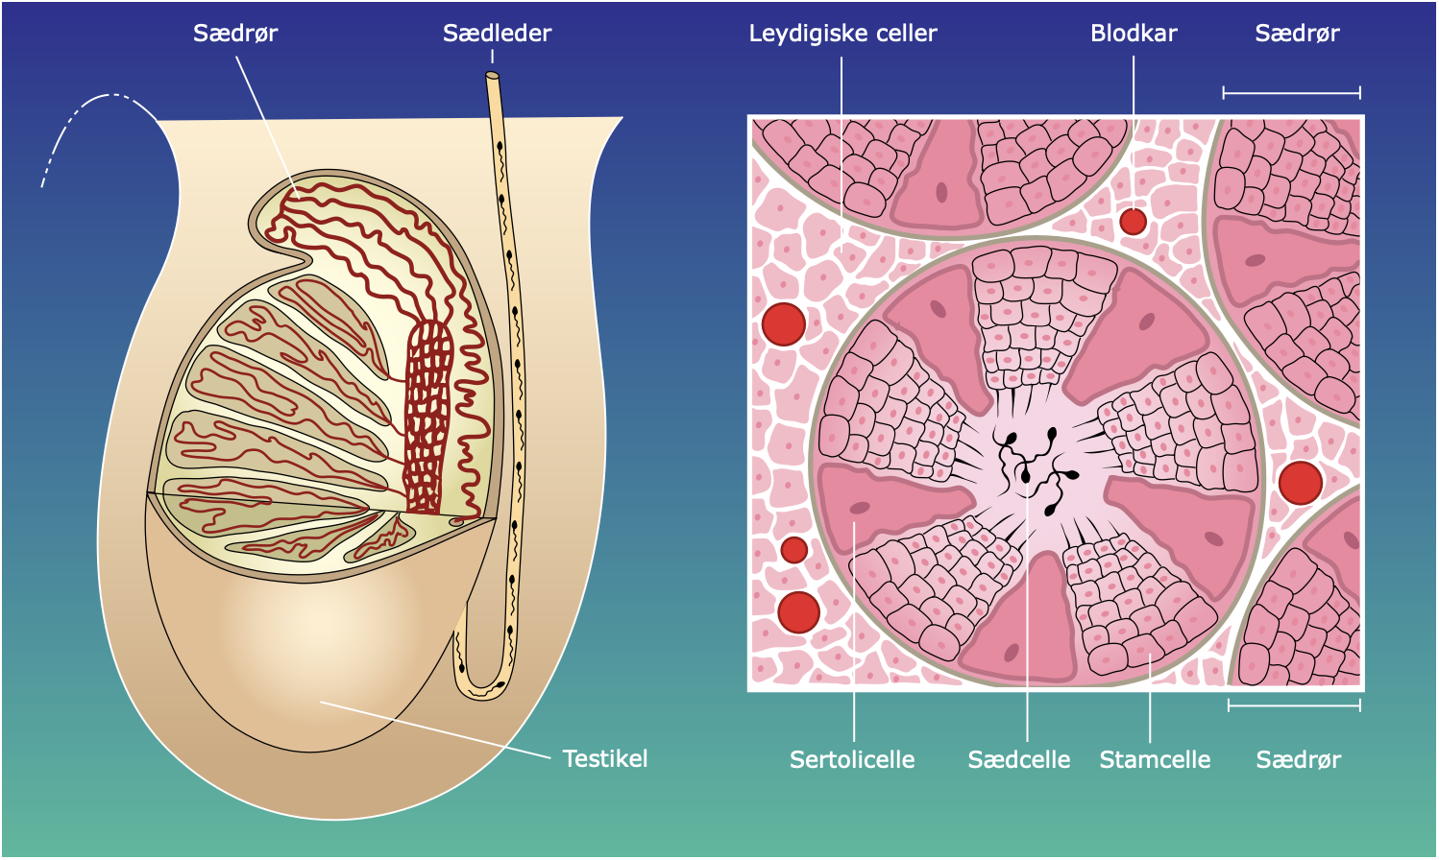
Opbygning af testiklerne
Til venstre: Længdesnit af en testikel
Til højre: Tværsnit gennem nogle sædrør/sædkanal

Slide 5
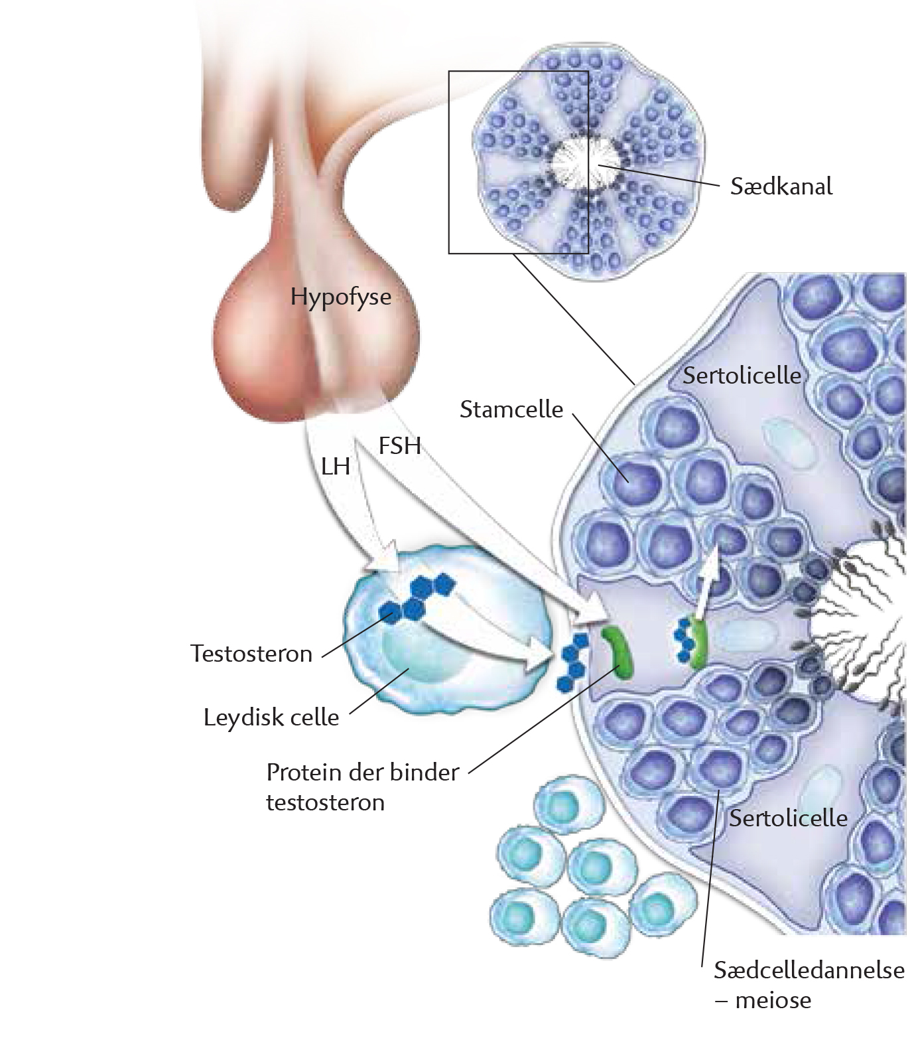
Produktion af sædceller
De leydiske celler og sædkanaler med sertoliceller og stamceller findes i testiklerne.

Slide 6
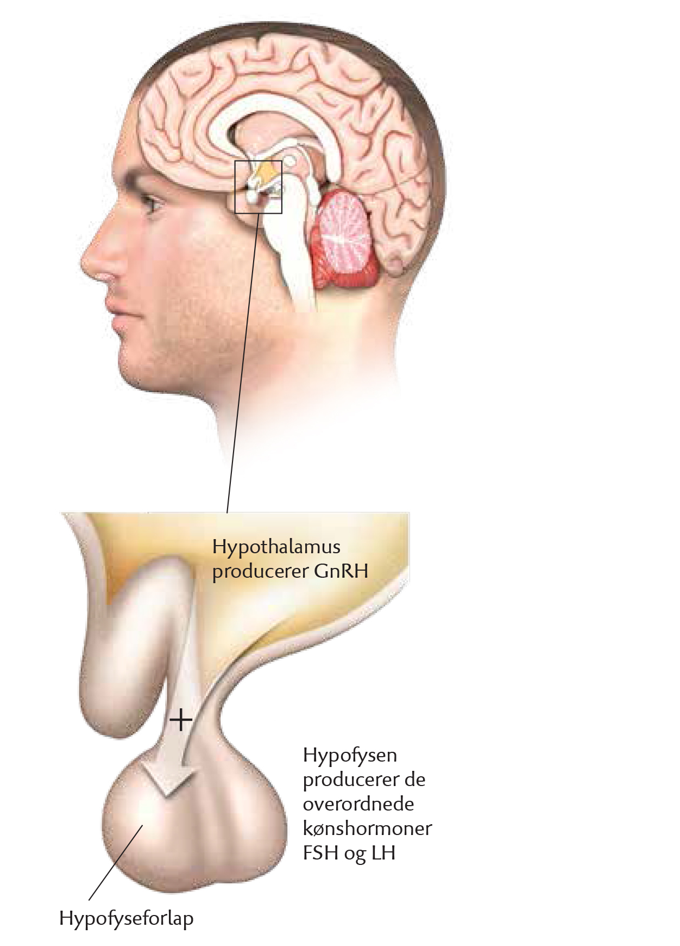
Produktion af sædceller
Hypofysen er en del af hjernen
De leydiske celler og sædkanaler med sertoliceller og stamceller findes i testiklerne.

Slide 7
Produktion af sædceller

Slide 8
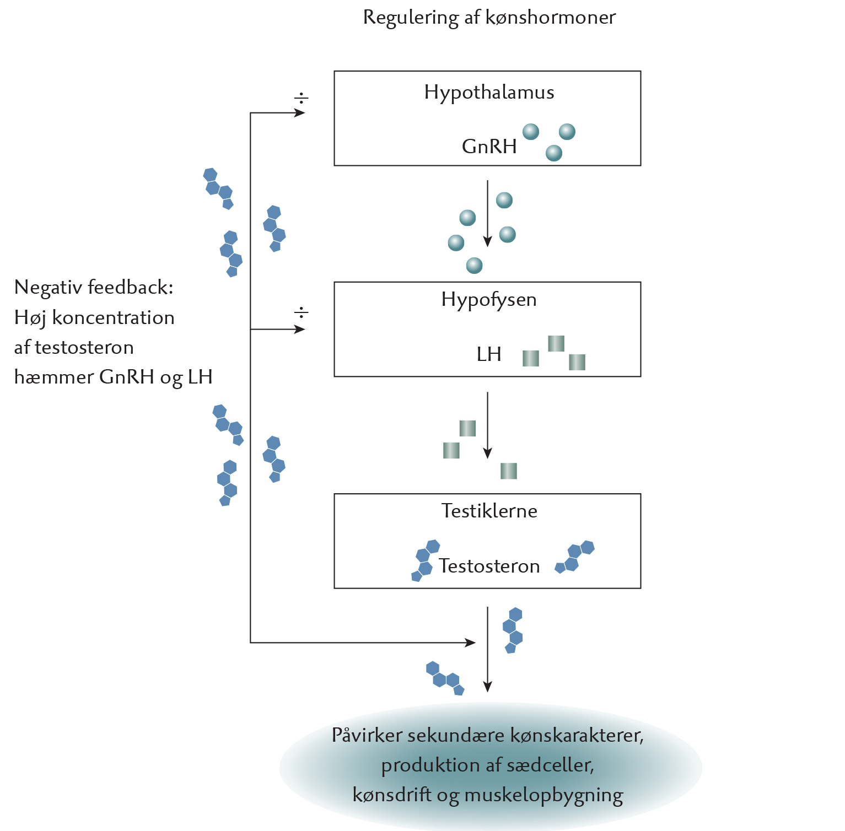
Hormonel regulering af testosteronproduktion

Slide 9
Produktion af sædceller og hormonelregulering
Løs opgave 4 og 5 på arbejdsarket.

